Slide 1
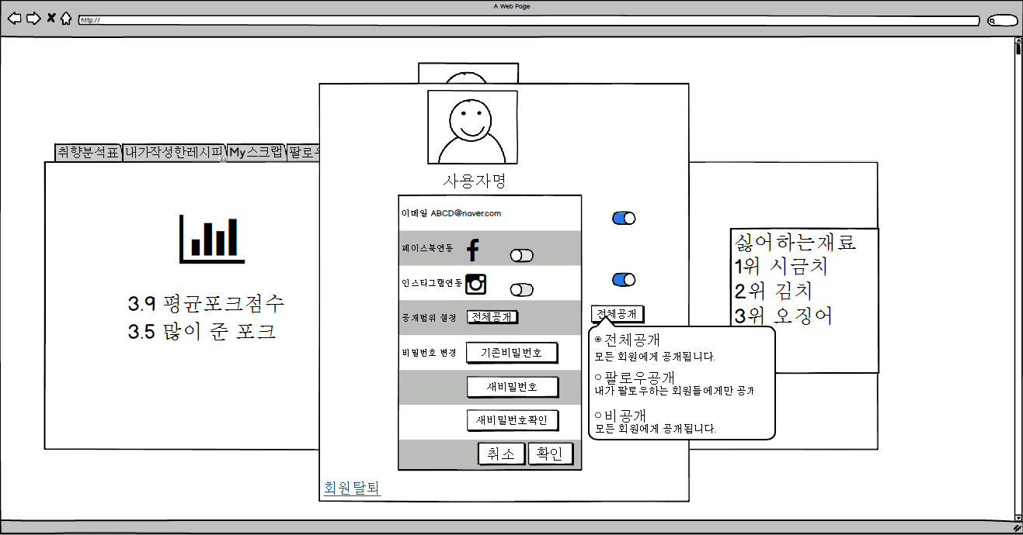
화면제목
프로필 수정화면
페이지 경로
프로필조회화면에서 프로필 수정버튼 클릭한 화면
Description(전상우)
1 | 사용자의 프로필화면과 프로필화면을 확인한다.
2 | 페이스북을 연동하는 버튼이다.
3 | 인스타그램을 연동하는 버튼이다.
4 | 공개범위를 설정하는 버튼이다. 기본값은 전체공개이다.
5 | 버튼클릭시 전체공개/팔로우공개/비공개로 설정할 수 있다.
6 | 비밀번호변경할 수 있는 버튼이다.기존비밀번호 새비밀번호 새비밀번호를 입력하여 비밀번호를 변경한다.
7 | 회원탈퇴을 하는 버튼이다.
1
2
3
5
4
6
7

Slide 2
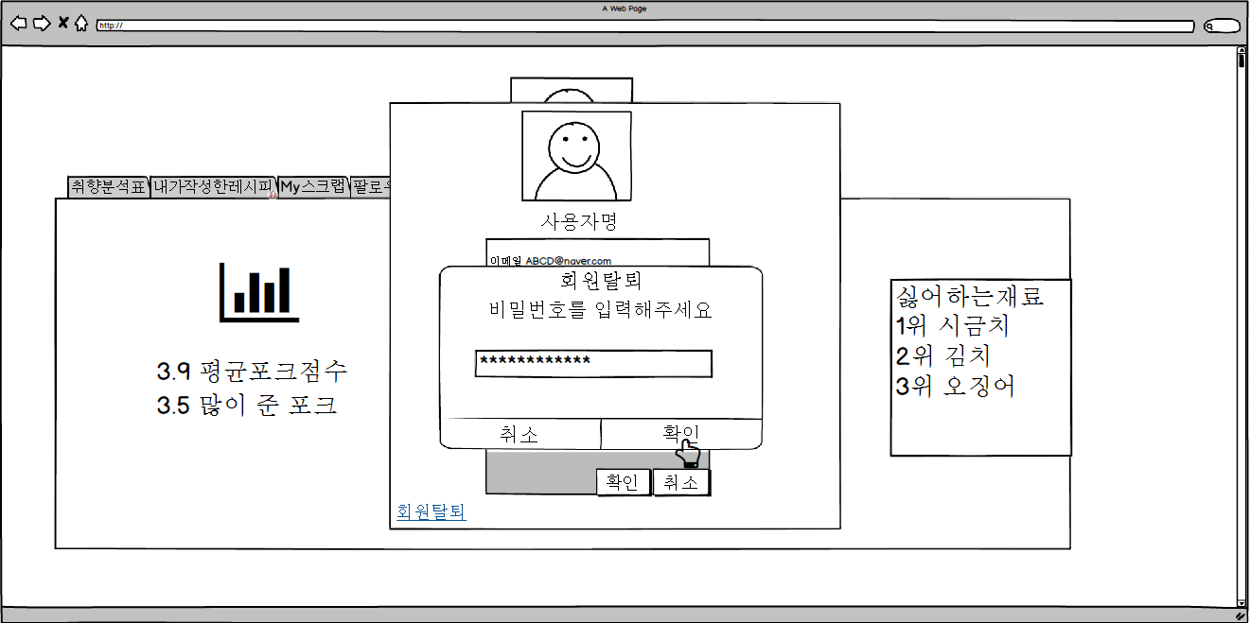

화면제목
회원탈퇴
페이지 경로
프로필수정에서 회원탈퇴하는 화면
Description(전상우)
1 | 회원탈퇴 하기전 다시 한 번 비밀번호를 입력받는다.
2 | 비밀번호가 일치하지않은경우 메시지입니다.
3
4
5
1
2

Slide 3
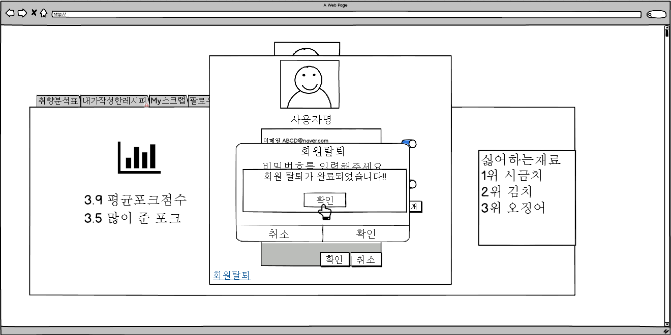
화면제목
회원탈퇴
페이지 경로
프로필수정에서 회원탈퇴하는 화면
Description(전상우)
1 | 회원탈퇴가 정상적으로 되었음을 알리는 팝업창.
2
3
4
5
1

